Slide 1



КОЛЛЕДЖ КОСМИЧЕСКОГО МАШИНОСТРОЕНИЯ И ТЕХНОЛОГИЙ промежуточная и итоговая аттестация
Выполнил: студент 1 курса
группы МР2-21
Тенихин Виталий
Королев 2021 г.

Slide 2


Цель:разобраться что такое промежуточная и итоговая аттестация
Задачи:
1)Определение что такое промежуточная итоговая аттестация
2)Сроки и порядок проведения промежуточной аттестаций
3) кто допускается к ИА и ГИА
1

Slide 3

1)Определение
Промежуточная аттестация – это установление
уровня достижения результатов освоения учебных
предметов, курсов, дисциплин (модулей),предусмотренных образовательной программой.
2

Slide 4


2)Сроки и порядок проведения промежуточной аттестаций
Промежуточная аттестация проводится начиная со второго класса.
Сроки проведения промежуточной аттестации определяются образовательной программой.
3

Slide 5

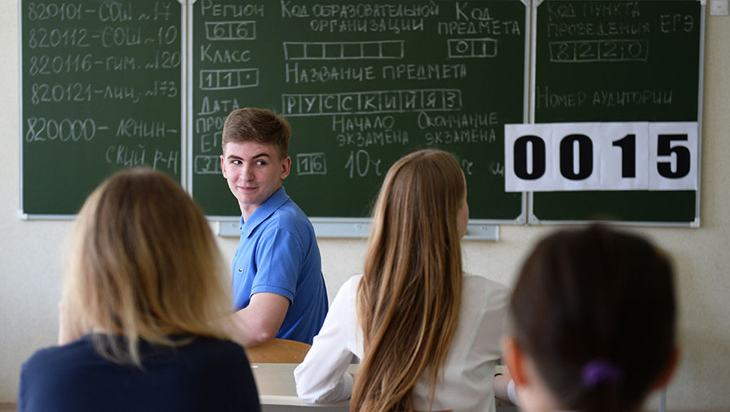
3)Кто допускается к ИА и ГИА
К ИА и ГИА допускаются только те обучающиеся, которые имеют удовлетворительные результаты промежуточной аттестации. Таким образом, обеспечивается преемственность между данными видами контроля.
4

Slide 6

Вывод:
Мы узнали что такое промежуточная итоговая аттестация , сроки и порядок проведения , а также кто к ней допускается
5

Slide 7

Список Литературы
1. http://fcoz.ru/obrazovatelnoe-pravo/analitika/obzory/detail.php?ELEMENT_ID=19992. https://base.garant.ru/70442918/
2. https://ciur.ru/izh/sl_izh/DocLib7/Forms/AllItems.aspx4. https://base.garant.ru/70584436/
3. https://bal-sch1.edumsko.ru/attestation/pa
6

Slide 8

Спасибо за внимание!
7

